Slide 1
Основы WEB технологий
JavaScript

Slide 2

JS
JS - язык, придуманный специально для создания интерактивных слайдов.
Код на языке JS называют скриптом. Его сохраняют в отдельный файл с расширением js (например, myScript.js), а чтобы запустить, подключают этот файл на страницу.
В HTML для добавления JavaScript есть специальный тег:
<script src="адрес_файла"></script>///////////// /

Slide 3
JS
Скрипт обычно подключают в самом конце страницы, перед закрывающим тегом </body>. Например:
<body> <!-- Содержимое страницы --> <script src="app.js"></script> </body>

Slide 4
JS переменные
var name;
var name = 'Bob’;
name = 'Steve';
var name = "Bob“ ;
name;
Var -переменные обладают свойством хойстинга (поднятия)
let и const имеют блочную видимость и не поднимаются
name = “Bob”;

Slide 5
Типы переменных в JS
String
var myVariable = 'Bob';
Array
var myVariable = [1,'Bob','Steve',10];
Number
var myVariable = 10;
Object
var myVariable = document.querySelector('h1');
Boolean
var myVariable = true;

Slide 6
Типы операторов в JS
Сложение (Конкатенация)
6 + 9; "Hello " + "world!";
Равенство (Тождество)
var myVariable = 3; myVariable === 4;
Вычитание, Умножение, Деление
9 - 3; 8 * 2; 9 / 3;
Отрицание (Неравенство)
var myVariable = 3; !(myVariable === 3);
var myVariable = 3; myVariable !== 3;
Присваивание
var myVariable = 'Bob';

Slide 7
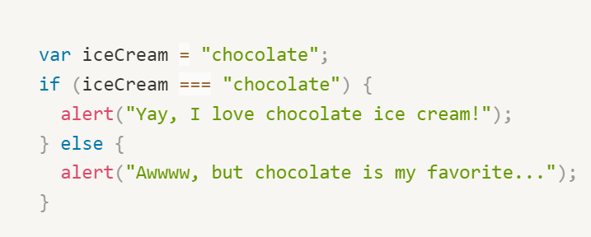
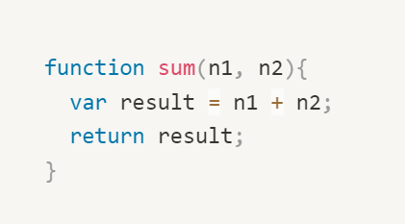
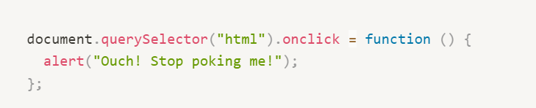
Условия, события и функции

